Slide 1


1
덧셈과 뺄셈 (『수학』 16~17쪽 , 『수학 익힘』 12~13쪽)
5차시
뺄셈을 해 볼까요(1)

Slide 2

5
차시
뺄셈을 해 볼까요(1)
받아내림이 없는
(세 자리 수)-(세 자리 수)의 계산 결과를 어림하고, 계산해 보아요.
학습
문제

Slide 3
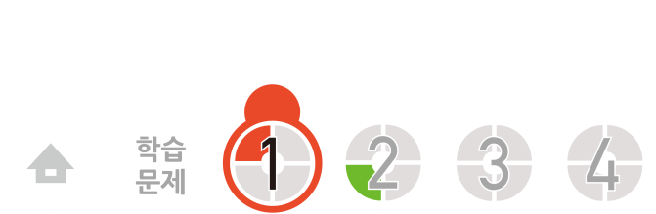
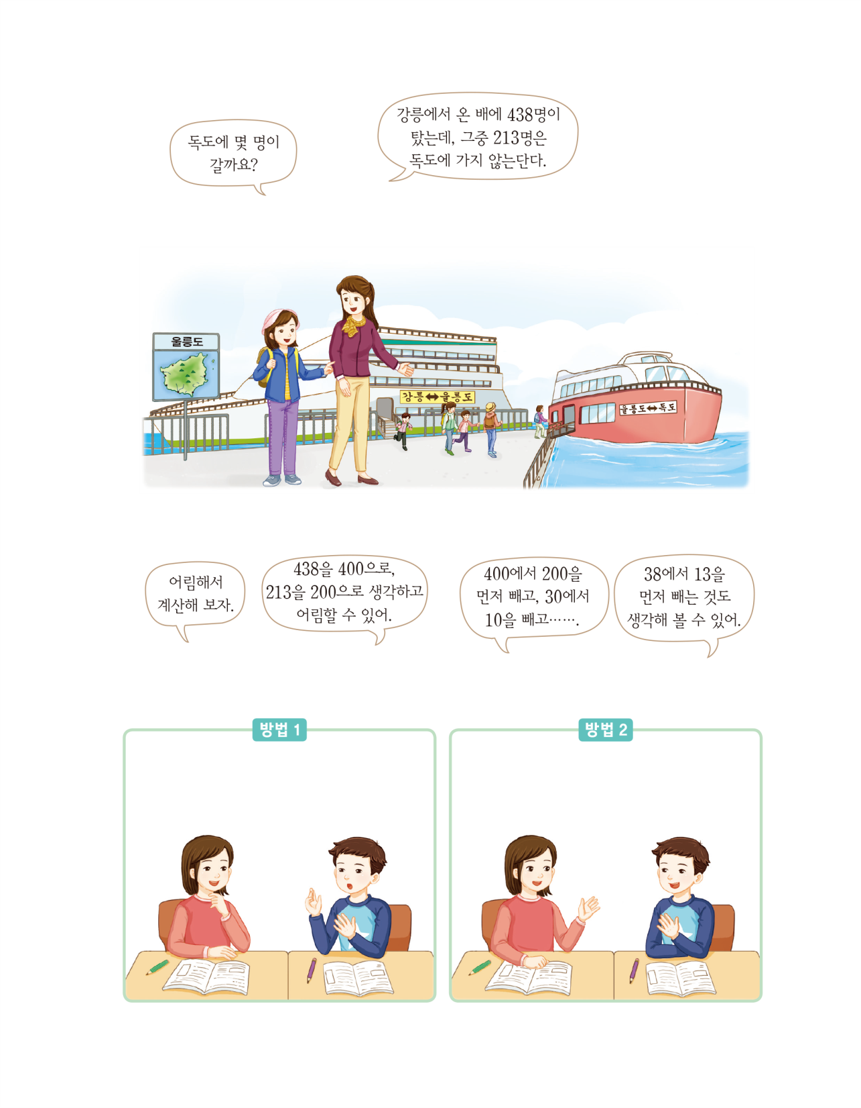

독도에 가는 사람 수 알아보기
독도에 가는 사람은 몇 명인지 알아봅시다.
독도는 어느 나라 땅인가요?
대한민국 땅입니다.
‘독도는 우리 땅’ 노래를 불러 볼까요?

Slide 4
독도에 가는 사람 수 알아보기
배를 타 본 적이 있나요? 몇 명이 탈 수 있을까요?
배를 타 보았는데 300명 정도 탈 수 있을 것 같습니다.
강릉에서 온 배에 몇 명이 타고 왔다고 했나요?
438명이 타고 왔습니다.
울릉도에서 내려 독도에 가지 않는 사람은 몇 명이라고 했나요?
213명입니다.

Slide 5
독도에 가는 사람 수 알아보기
독도에 가는 사람은 몇 명인지 어림해 보세요.
200명 정도입니다.
어떻게 구하면 되는지 식을 써 보세요.
438-213입니다.
어떻게 계산할 수 있을까요?
438과 213을 수 모형으로 계산할 수 있습니다.
438과 213을 일의 자리부터 빼면서 계산할 수 있습니다.
438과 213을 백의 자리부터 빼면서 계산할 수 있습니다.

Slide 6
독도에 가는 사람 수 알아보기
438과 213을 각각 얼마로 어림하면 좋을까요?
438은 440으로, 213은 210으로 어림하면 좋을 것 같습니다.
438과 213을 어림하여 계산하면 얼마일까요?
230입니다.
438-213을 어떻게 계산할 수 있을까요?
400-200, 30-10, 8-3을 차례대로 계산합니다.
38-13을 먼저 계산하고, 400-200의 값에 더해서 계산합니다.

Slide 7
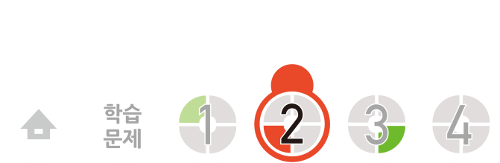
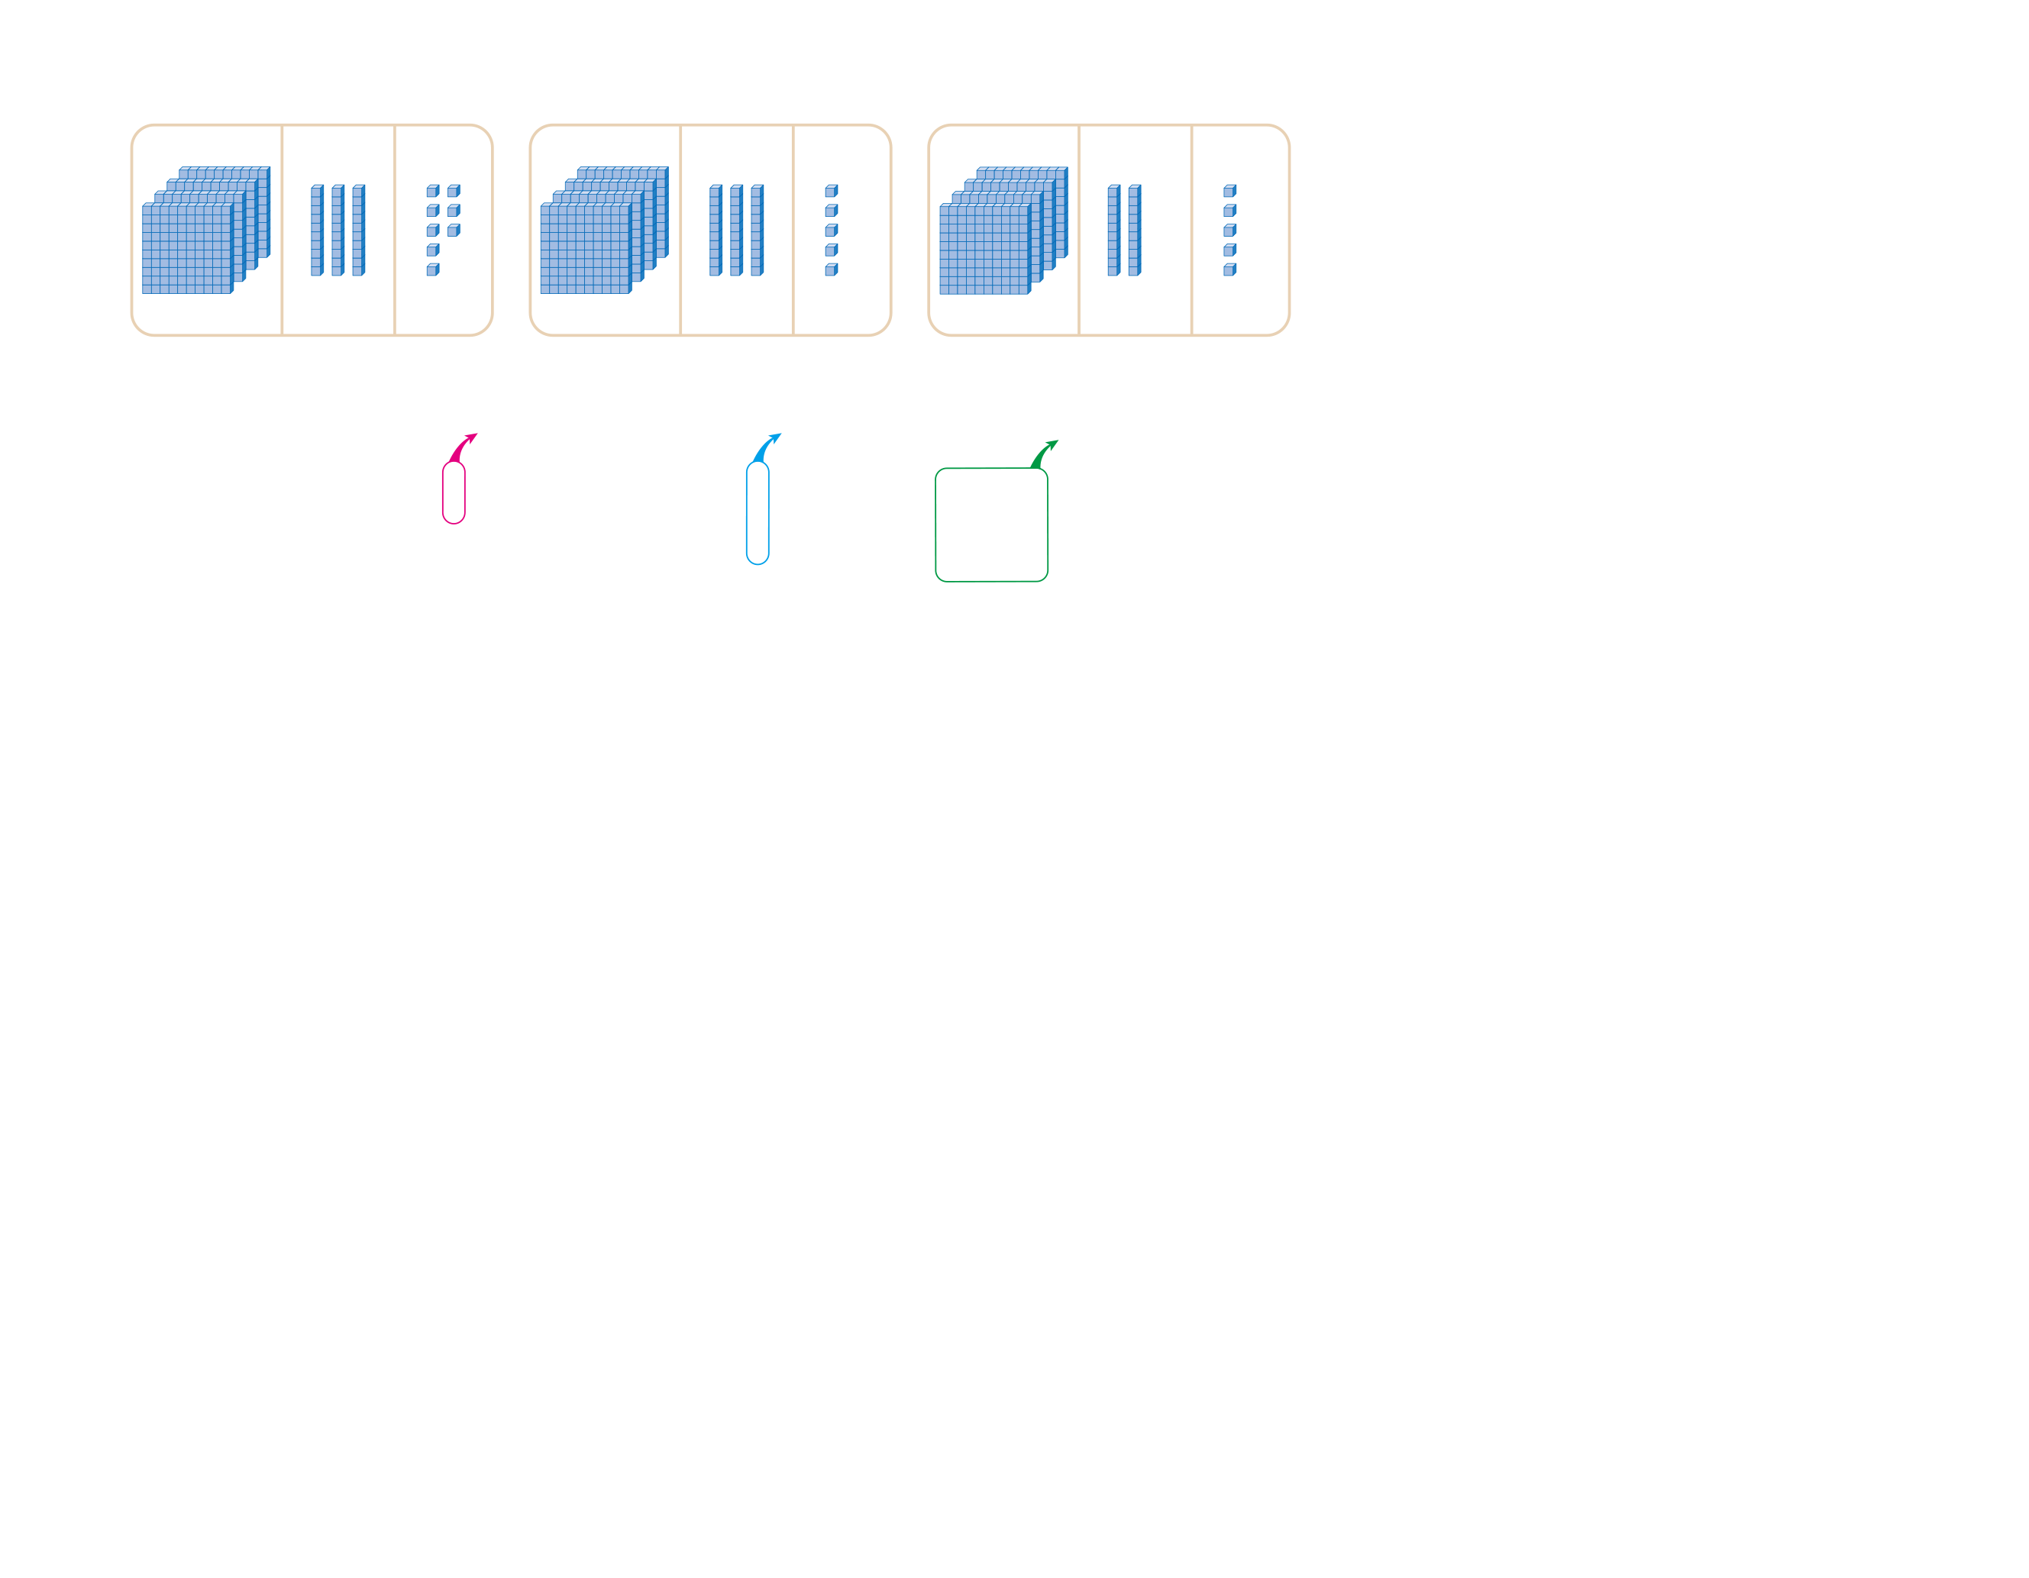
438-213을 어떻게 계산하면
되는지 알아보기
438-213을 어떻게 계산하는지 알아봅시다.
438을 수 모형으로 놓아 보세요.
438은 수 모형으로 어떻게 놓을 수 있을까요?
백 모형 4개, 십 모형 3개, 일 모형 8개를 놓습니다.
일 모형 3개를 빼면 일 모형은 몇 개인가요?
5개입니다.

Slide 8
438-213을 어떻게 계산하면
되는지 알아보기
십 모형 1개를 빼면 십 모형은 몇 개인가요?
2개입니다.
백 모형 2개를 빼면 백 모형은 몇 개인가요?
2개입니다.

Slide 9
438-213을 어떻게 계산하면
되는지 알아보기
438-213은 얼마인가요?
225입니다.
어림한 값과 계산한 값을 비교해 보세요.

Slide 10
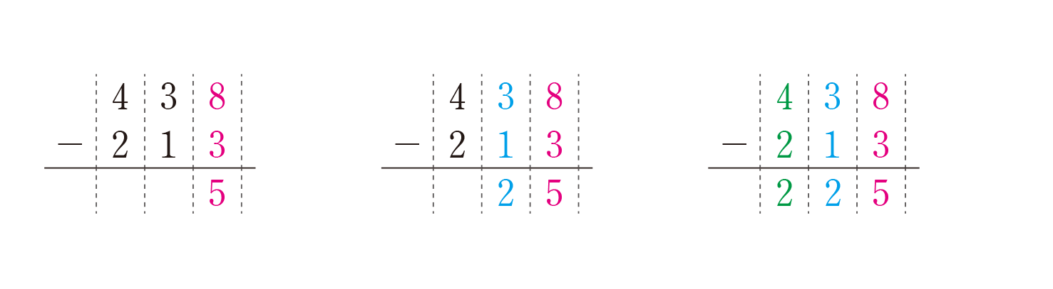
438-213을 어떻게 계산하면
되는지 알아보기
세로 계산으로 계산하는 방법을 알아보세요.
계산하는 방법을 말해 보세요.
각 자리의 숫자를 맞추어 적습니다.
일의 자리부터 빼 준 값을 차례대로 적어 줍니다.

Slide 11
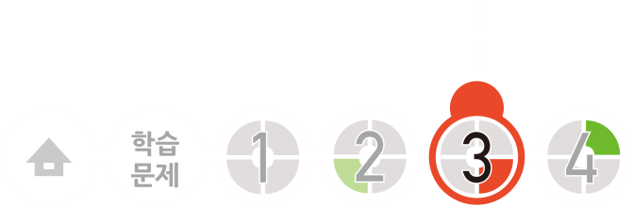
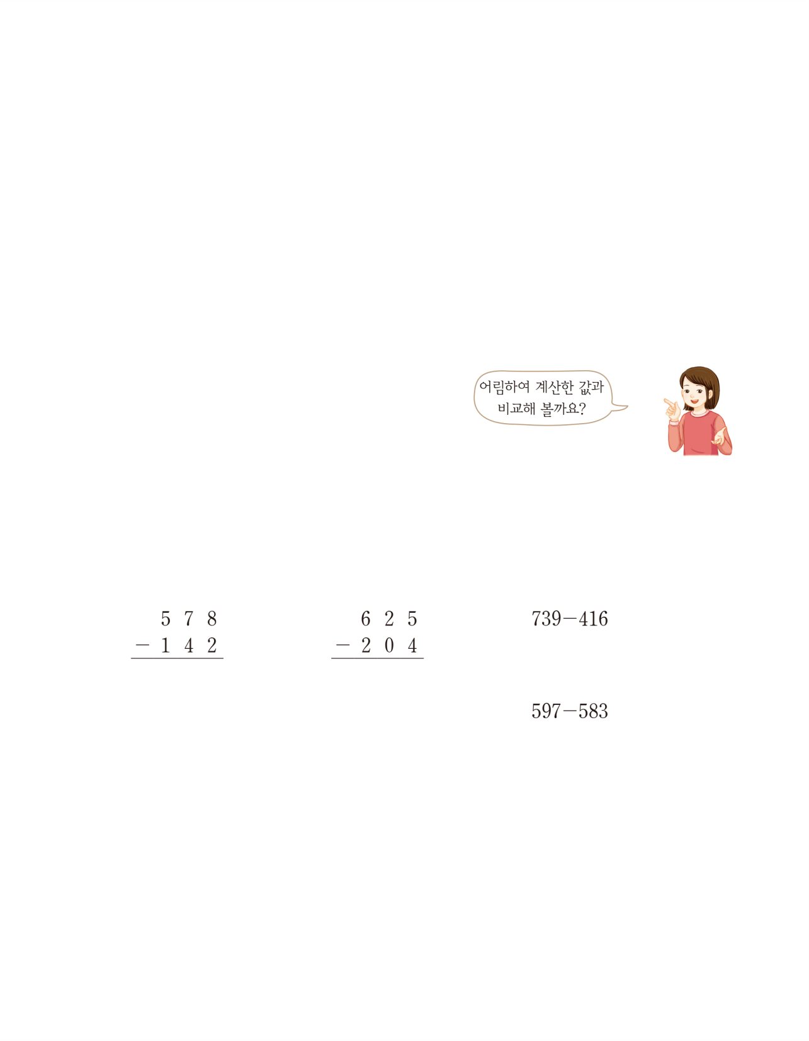
(세 자리 수)-(세 자리 수) 익히기
계산해 봅시다.
= 323
4 3 6
4 2 1

Slide 12
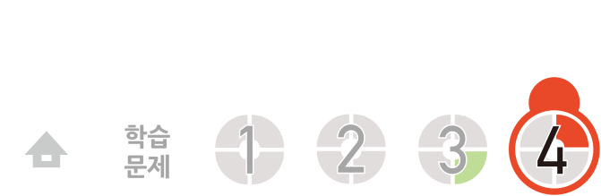
문장으로 된 문제 해결하기
울릉도에서 강릉으로 가는 배에 남자가 296명, 여자가 171명이 탔습니다. 남자는 여자보다 몇 명 더 많이 탔을까요?
무엇을 구하는 문제인가요?
배에 남자가 여자보다 몇 명 더 많이 탔는지 구하는 문제입니다.
어떻게 구할 수 있을까요?
296-171을 계산하면 됩니다.
배에 남자가 여자보다 몇 명 더 많이 탔을까요?
296-171=125(명)입니다.

Slide 13
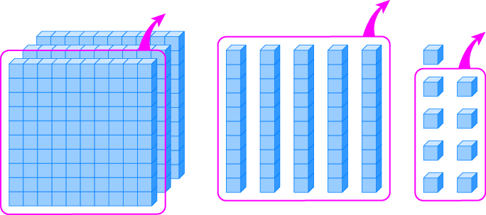
문제 1. 수 모형을 보고 계산해 보세요.
359 - 158 =
201

Slide 14
문제 2. 계산해 보세요.
7 5 8
3 1 4
4 6 9
2 5 3
-
-
4 4 4
2 1 6
673 - 361
= 312
858 - 142
= 716

Slide 15
문제 3. 지혜네 과수원에서 파인애플을 작년에는 486개 수확했고, 올해에는 작년보다 145개 더 적게 수확했습니다. 과수원에서 올해 수확한 파인애플은 몇 개일까요?
486-145=341(개)
( ) 개
341

Slide 16
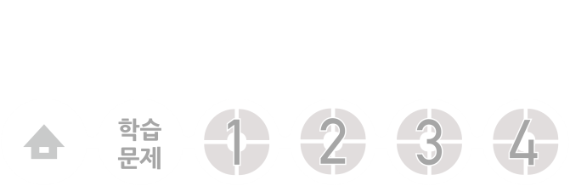
5
차시
뺄셈을 해 볼까요(1)
다음 시간에 배울 내용 알아보기
6차시
뺄셈을 해 볼까요(2)

